Slide 1





LII 7 - LEZIONE LIVELLO INTERMEDIO
Come Usare Ciò e Cioè

Slide 2
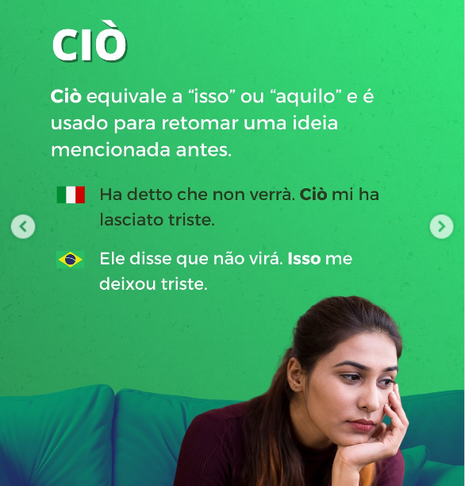
LI 7 - LEZIONE LIVELLO INTERMEDIO

Slide 3


LI 7 - LEZIONE LIVELLO INTERMEDIO

Slide 4


LI 7 - LEZIONE LIVELLO INTERMEDIO

Slide 5
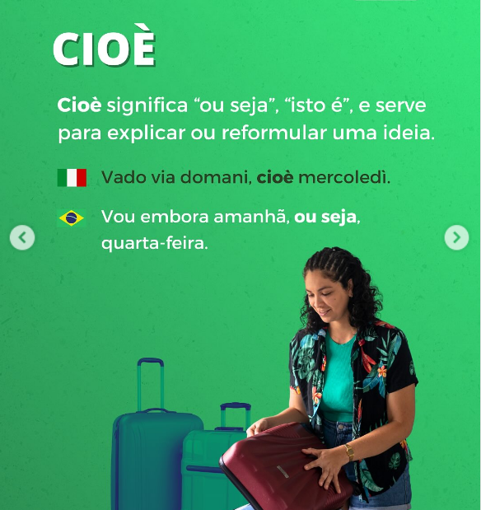

LI 7 - LEZIONE LIVELLO INTERMEDIO

Slide 6
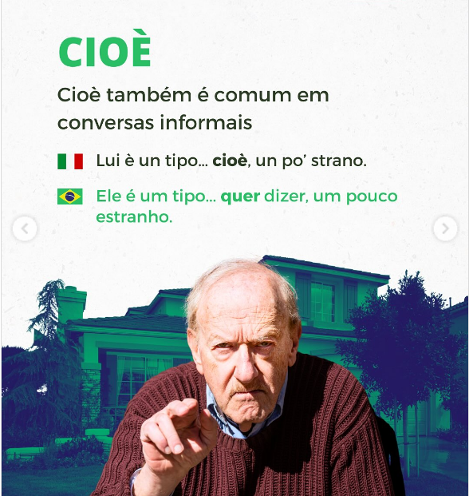

LI 7 - LEZIONE LIVELLO INTERMEDIO

Slide 7


LI 7 - LEZIONE LIVELLO INTERMEDIO

